Slide 1
11. SINIF ELEKTRİK ve MANYETİZMA ÜNİTESİ Manyetizma ve Elektromanyetik İndükleme İndüksiyon Akımı

Slide 2
Ne Öğreneceğiz !
11.2.4. Manyetizma ve Elektromanyetik İndüklenme
11.2.4.9. Öz-indüksiyon akımının oluşum sebebini açıklar.
Öz-indüksiyon akımı ile ilgili matematiksel hesaplamalara girilmez.
11.2.4.10. Yüklü parçacıkların manyetik alan ve elektrik alandaki davranışını açıklar.
a) Lorentz kuvvetinin matematiksel modeli verilir. Matematiksel hesaplamalara girilmez.
b) Lorentz kuvvetinin günlük hayattaki uygulamalarına örnekler verilir.
11.2.4.11. Elektromotor kuvveti oluşturan sebeplere ilişkin çıkarım yapar.
a) Deney veya simülasyonlar yardımıyla çıkarımın yapılması sağlanır.
b) Öğrencilerin elektrik motoru ve dinamonun çalışma ilkelerini karşılaştırmaları sağlanır.

Slide 3
Bugün Neler Öğreneceğiz?
Geçen Hafta Neler Öğrendik?
Fişi prize takarken ya da çıkartırken neden kıvılcım çıkar
Öz indüksiyon akımı
Lorentz Kuvveti
Dinamolar
Günlük hayatımızdan örnekler
Soru Çözümü
Günün özeti

Slide 4
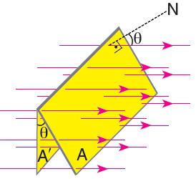
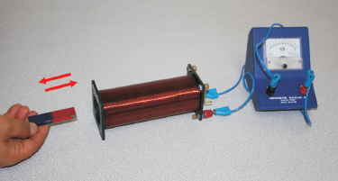
Geçen Hafta Neler Öğrendik?
Geçen Hafta Neler Öğrendik?
Elektriği nasıl üretiriz ve fişi prize takarken ya da çıkartırken neden kıvılcım çıkar
Öz indüksiyon akımı
Lorentz kuvveti
Dinamolar
Günlük hayatımızdan örnekler
Soru Çözümü
Bugün ne öğrendik

Slide 5
GEÇEN HAFTA

Slide 6
GEÇEN HAFTA

Slide 7
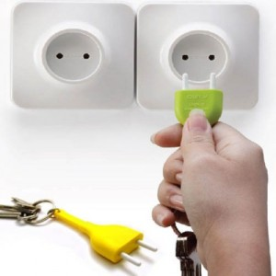
Neden fişi prize taktığımızda ya da çıkardığımızda kıvılcım oluşur?
Geçen Hafta Neler Öğrendik?
Elektriği nasıl üretiriz ve fişi prize takarken ya da çıkartırken neden kıvılcım çıkar
Öz indüksiyon akımı
Elektriği nasıl üretiriz ve fişi prize takarken ya da çıkartırken neden kıvılcım çıkar
Lorentz Kuvveti
Dinamolar
Günlük hayatımızdan örnekler
Soru Çözümü
Bugün ne öğrendik

Slide 8
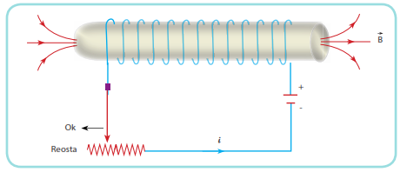
Öz İndüksiyon AKIMI
Öz- indüksiyon Akımı:
Bir akım makarasından akım geçirildiğinde makaranın merkez ekseninde sabit bir manyetik alan oluşur. Devreden geçen akımın değiştirilmesi ile manyetik alanın şiddeti de değişir. Bu durumda akım makarasının içinde manyetik akı değişimi gerçekleşir. Devredeki akım değişiminin neden olduğu bu akıma öz-indüksiyon akımı denir.

Slide 9
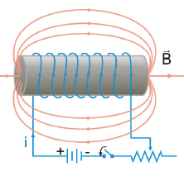
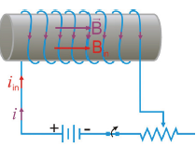
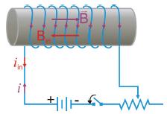
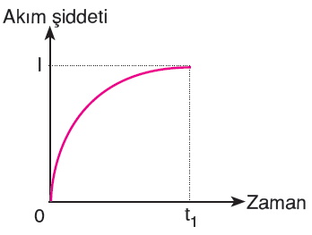
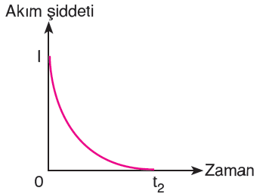
Öz İndüksiyon AKIMI
Geçen Hafta Neler Öğrendik?
Elektriği nasıl üretiriz ve fişi prize takarken ya da çıkartırken neden kıvılcım çıkar
Öz indüksiyon akımı
Lorentz Kuvveti
Dinamolar
Günlük hayatımızdan örnekler
Soru Çözümü
Bugün ne öğrendik
Anahtar kapatıldığında akım makarası içinde mor renkle gösterilen vektör yönünde büyüklüğü artan bir manyetik alan oluşacağından bu manyetik alanı sabit tutmak için aksi yönde manyetik alan oluşur.
Anahtar açıldığında akım makarası içinde mor renkle gösterilen vektör yönünde azalan bir manyetik alan oluşacağından bu manyetik alanı sabit tutmak için aynı yönde manyetik alan oluşur.
Notes:
Ilk diagram gösterilip anahtar kapatıldığında bobinin içindeki manyetik alan tartışılır. Daha sonra oluşan akımın yönü üzerine çizilir ve daha sonra akımın zamana bağlı grafiği verilir. Daha sonra akım geçen devredeki anahtarı açarsak ne olur. Tartışılır.

Slide 10
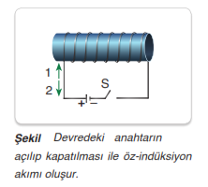
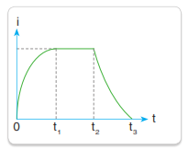
ÖZ İNDÜKSİYON AKIMI
Geçen Hafta Neler Öğrendik?
Elektriği nasıl üretiriz ve fişi prize takarken ya da çıkartırken neden kıvılcım çıkar
Öz indüksiyon akımı
Lorentz Kuvveti
Dinamolar
Günlük hayatımızdan örnekler
Soru Çözümü
Bugün ne öğrendik

Slide 11
Neden fişi prize taktığımızda yada çıkardığımızda kıvılcım oluşur?
Geçen Hafta Neler Öğrendik?
Elektriği nasıl üretiriz ve fişi prize takarken ya da çıkartırken neden kıvılcım çıkar
Öz indüksiyon akımı
Lorentz Kuvveti
Dinamolar
Günlük hayatımızdan örnekler
Günün özeti
Soru Çözümü
Bugün ne öğrendik
Notes:
Öz indüksiyon akımından kaynaklandığı anlatılır

Slide 12
Örnek 1
Geçen Hafta Neler Öğrendik?
Elektriği nasıl üretiriz ve fişi prize takarken ya da çıkartırken neden kıvılcım çıkar
Öz indüksiyon akımı
Lorentz Kuvveti
Dinamolar
Günlük hayatımızdan örnekler
Soru Çözümü
Bugün ne öğrendik

Slide 13
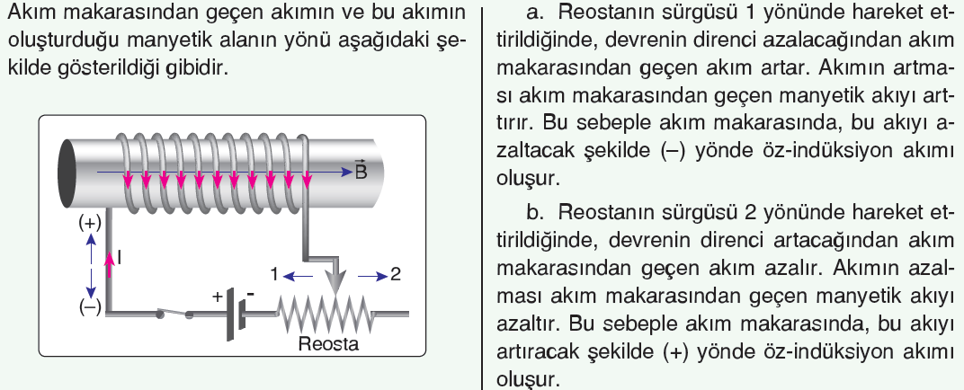
Örnek Çözelim
Geçen Hafta Neler Öğrendik?
Elektriği nasıl üretiriz ve fişi prize takarken ya da çıkartırken neden kıvılcım çıkar
Öz indüksiyon akımı
Lorentz Kuvveti
Dinamolar
Günlük hayatımızdan örnekler
Soru Çözümü
Bugün ne öğrendik
Notes:
Bu soru tahtada çözülecektir. Çözüm slayttan silinebilir

Slide 14
Örnek 2
Geçen Hafta Neler Öğrendik?
Elektriği nasıl üretiriz ve fişi prize takarken ya da çıkartırken neden kıvılcım çıkar
Öz indüksiyon akımı
Lorentz Kuvveti
Dinamolar
Günlük hayatımızdan örnekler
Soru Çözümü
Bugün ne öğrendik

Slide 15
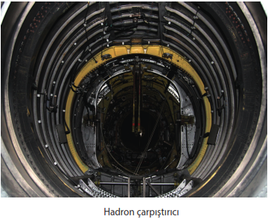
Hadron çarpıştırıcıları nasıl çalışır?

Slide 16
YÜKLÜ PARÇACIKLARIN MANYETİK ALAN VE ELEKTRİK ALANDAKİ HAREKETİ ( LORENTZ KUVVETİ)
Geçen Hafta Neler Öğrendik?
Elektriği nasıl üretiriz ve fişi prize takarken ya da çıkartırken neden kıvılcım çıkar
Öz indüksiyon akımı
Lorentz Kuvveti
Dinamolar
Günlük hayatımızdan örnekler
Soru Çözümü
Bugün ne öğrendik
Yapılan deneyler yüklerin elektrik ve manyetik alanlara birbirinden bağımsız olarak tepki verdiğini göstermiştir.
Buna göre bir manyetik alanla birlikte ortamda elektrik alan bulunduğunda yüklü parçacığa etki eden net kuvvet elektriksel ve manyetik kuvvetin bileşkesi alınarak bulunur

Slide 17
LORENTZ KUVVETİ
Geçen Hafta Neler Öğrendik?
Elektriği nasıl üretiriz ve fişi prize takarken ya da çıkartırken neden kıvılcım çıkar
Öz indüksiyon akımı
Lorentz Kuvveti
Dinamolar
Günlük hayatımızdan örnekler
Soru Çözümü
Bugün ne öğrendik

Slide 18
Örnek 1

Slide 19
Örnek 2

Slide 20
Örnek 3

Slide 21
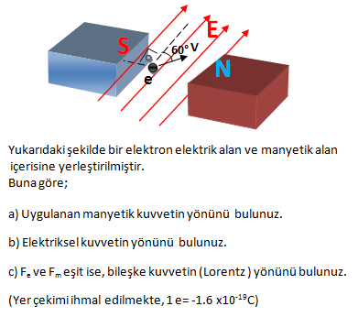
Örnek 4

Slide 22
LORENTZ KUVVETİ
Geçen Hafta Neler Öğrendik?
Elektriği nasıl üretiriz ve fişi prize takarken ya da çıkartırken neden kıvılcım çıkar
Öz indüksiyon akımı
Lorentz Kuvveti
Dinamolar
Günlük hayatımızdan örnekler
Soru Çözümü
Bugün ne öğrendik
Yüklü parçacığını elektrik alan ve manyetik alandaki davranışları arasındaki temel farklar şu şekilde özetlenebilir:
1. Elektriksel kuvvet elektrik alana paralel yönde etki ederken manyetik kuvvet manyetik alana dik etki eder.
2. Elektriksel kuvvet yüklü parçacığın hızından bağımsız iken manyetik kuvvet yüklü parçacığın hızı ile orantılıdır.
3. Elektriksel kuvvetler parçacığın hızının büyüklüğünü değiştirir ve iş yapar. Manyetik kuvvetler hızın büyüklüğünü değiştirmez ve iş yapmaz.

Slide 23
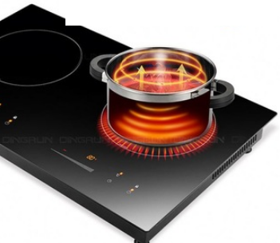
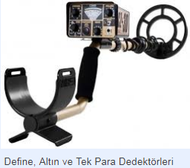
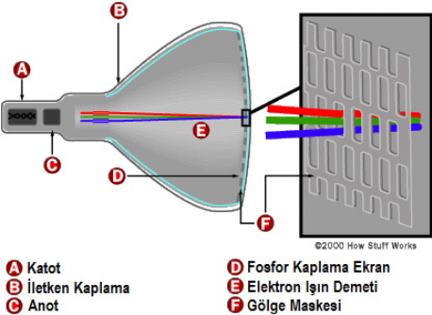
uygulamalar

Slide 24
ELEKTROMOTOR KUVVETİ (dinamolar ve motorlar)
Geçen Hafta Neler Öğrendik?
Elektriği nasıl üretiriz ve fişi prize takarken ya da çıkartırken neden kıvılcım çıkar
Öz indüksiyon akımı
Lorentz Kuvveti
Dinamolar
Günlük hayatımızdan örnekler
Soru Çözümü
Bugün ne öğrendik
Bir üretecin akım taşıyıcılarının devrede akım dolaştırmak için harcadığı enerji, o üretecin elektromotor kuvveti (emk) olarak bilinir.
Hareket enerjisini elektrik enerjisine çeviren sistemlere dinamo denir. Manyetik alan içerisindeki iletken tel çerçeve alan çerisinde döndürüldüğünde üzerinde manyetik akı değişimi oluşur ve çerçeve üzerinde indüksiyon akımı oluşur. Ürettiğimiz enerjinin büyük bölümü bu yöntemle elde edilir.
Manyetik alan içinde akım geçen iletken çerçeveye bir kuvvet etki eder. Bu kuvvet, çerçevenin bir tarafına yukarı doğru etki ederken diğer tarafında aşağı doru etki eder.İletken çerçeve, manyetik kuvvetin etkisiyle dönmeye başlar. Buna elektrik motoru denir.

Slide 25
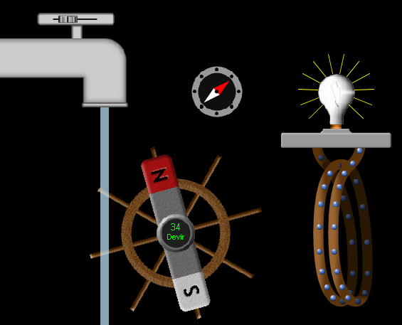
ELEKTROMOTOR KUVVETİ (DİNAMOLAR VE MOTORLAR)
Geçen Hafta Neler Öğrendik?
Elektriği nasıl üretiriz ve fişi prize takarken ya da çıkartırken neden kıvılcım çıkar
Öz indüksiyon akımı
Lorentz Kuvveti
Dinamolar
Günlük hayatımızdan örnekler
Soru Çözümü
Bugün ne öğrendik
Emk bağlı olduğu değişkenler;
https://phet.colorado.edu/tr/simulation/legacy/generator

Slide 26
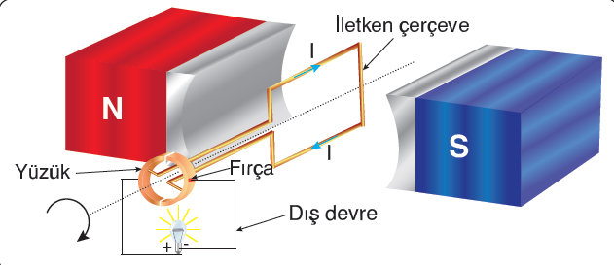
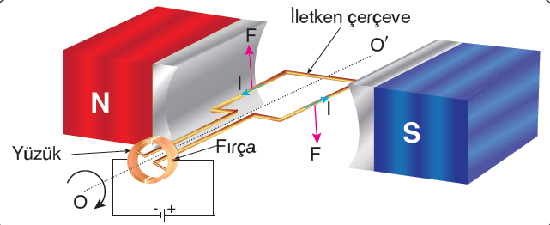
Peki Elektrik Motorundan Farkı nedir ?
Dinamo
Geçen Hafta Neler Öğrendik?
Elektriği nasıl üretiriz ve fişi prize takarken ya da çıkartırken neden kıvılcım çıkar
Öz indüksiyon akımı
Lorentz Kuvveti
Dinamolar
Günlük hayatımızdan örnekler
Soru Çözümü
Bugün ne öğrendik
Elektrik Motoru
Notes:
Dinamoyla elektrik motorunun farkının enerji dönüşümleri olduğu vurgulanır.

Slide 27
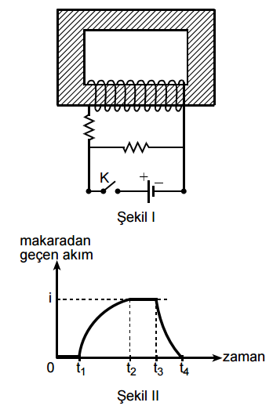
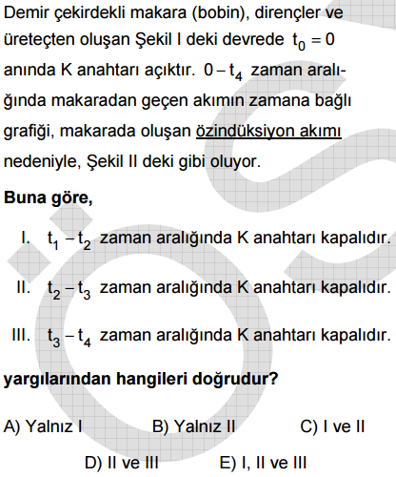
Soru Çözümü
Geçen Hafta Neler Öğrendik?
Elektriği nasıl üretiriz ve fişi prize takarken ya da çıkartırken neden kıvılcım çıkar
Öz indüksiyon akımı
Lorentz Kuvveti
Dinamolar
Soru Çözümü
Bugün ne öğrendik
2009 fen-2

Slide 28
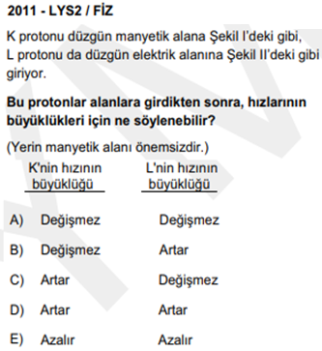
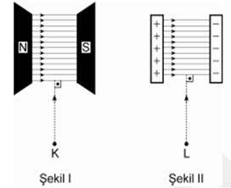
Soru Çözümü
Geçen Hafta Neler Öğrendik?
Elektriği nasıl üretiriz ve fişi prize takarken ya da çıkartırken neden kıvılcım çıkar
Öz indüksiyon akımı
Lorentz Kuvveti
Dinamolar
Soru Çözümü
Bugün ne öğrendik

Slide 29
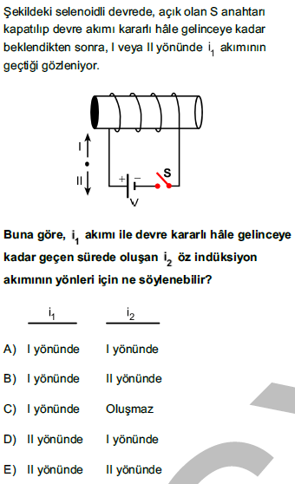
Soru Çözümü
LYS 2014
Geçen Hafta Neler Öğrendik?
Elektriği nasıl üretiriz ve fişi prize takarken ya da çıkartırken neden kıvılcım çıkar
Öz indüksiyon akımı
Lorentz Kuvveti
Dinamolar
Soru Çözümü
Bugün ne öğrendik

Slide 30
Bugün Neler Öğrendik?
11.2.4. Manyetizma ve Elektromanyetik İndüklenme
11.2.4.9. Öz-indüksiyon akımının oluşum sebebini açıklar.
Öz-indüksiyon akımı ile ilgili matematiksel hesaplamalara girilmez.
11.2.4.10. Yüklü parçacıkların manyetik alan ve elektrik alandaki davranışını açıklar.
a) Lorentz kuvvetinin matematiksel modeli verilir. Matematiksel hesaplamalara girilmez.
b) Lorentz kuvvetinin günlük hayattaki uygulamalarına örnekler verilir.
11.2.4.11. Elektromotor kuvveti oluşturan sebeplere ilişkin çıkarım yapar.
a) Deney veya simülasyonlar yardımıyla çıkarımın yapılması sağlanır.
b) Öğrencilerin elektrik motoru ve dinamonun çalışma ilkelerini karşılaştırmaları sağlanır.

Slide 31
ÖNÜMÜZDEKİ HAFTA NE ÖĞRENECEĞİZ?
11.2.5. ALTERNATİF AKIM
11.2.5.1. Alternatif akımı açıklar.
Öğrencilerin farklı ülkelerin elektrik şebekelerinde kullanılan gerilim değerleri ile ilgili araştırma yapmaları ve araştırma bulgularına dayanarak bu değerlerin kullanılmasının sebeplerini tartışmaları sağlanır.
11.2.5.2. Alternatif ve doğru akımı karşılaştırır.
a) Alternatif ve doğru akımın kullanıldığı yerler açıklanarak bu akımların karşılaştırılması sağlanır.
b) Edison ve Tesla’nın alternatif akım ve doğru akım ile ilgili görüşlerinin karşılaştırılması sağlanır.
c) Alternatif akımın etkin ve maksimum değerleri vurgulanır.

Slide 32
Önümüzdeki Hafta Görüşürüz
Düzenli Çalışalım ve ☺

